Slide 1
スライド動画の作り方
～プレゼンテーションを動画として保存するには～

Slide 2
スライド動画の作り方
スライド資料を作る
プレゼンテーションを記録する
動画ファイルに変換する

Slide 3
１．スライド資料を作る
ポイントを明確に
順序に気を付けて

Slide 4
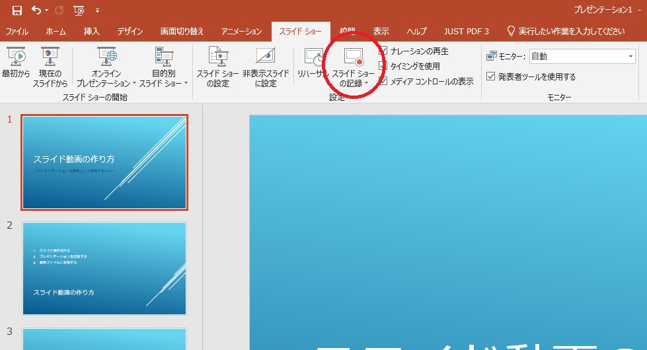
２．スライドショーを記録する

Slide 5
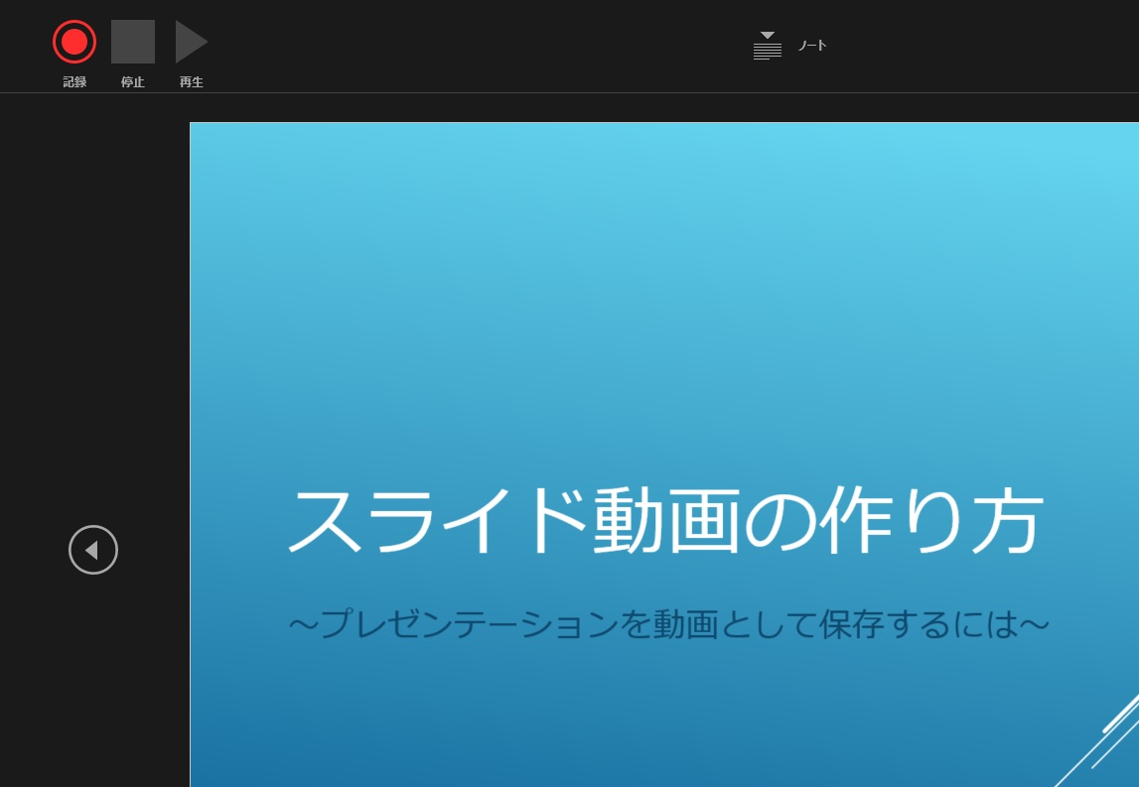
２．スライドショーを記録する

Slide 6
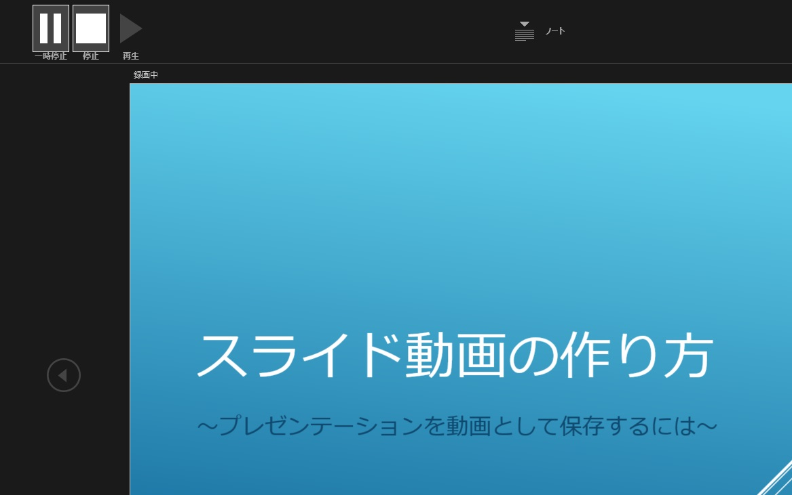
２．スライドショーを記録する

Slide 7
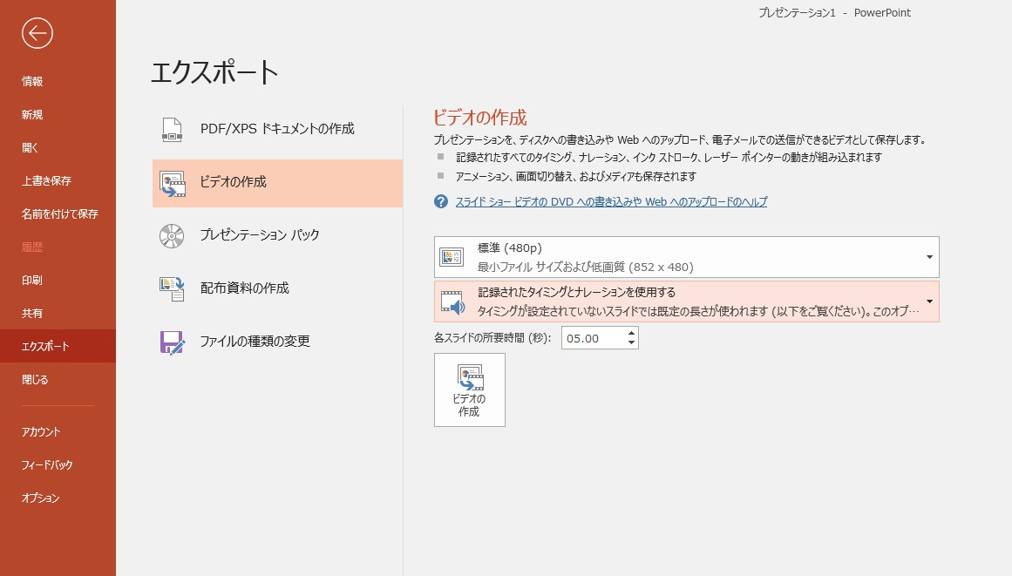
３．動画ファイルに変換する

